Slide 1

CONVERSACIÓN
EVALUACIÓN DEL DESEMPEÑO

Slide 2

La Gestión Continua del Desempeño
Dos componentes:
OKRs (Objetivos y Resultados Claves)
CFRs (Conversación, Retroalimentación y Reconocimiento)
Notes:
Solo componentes
Gestion del desempeño que tiene un estadio de madurez en Argos, ya hablamos de Objetivos y Comportamientos
El tema central de este webinar es la conversación del desempeño
Folosofia d ela gestión continua del desempeño y trascendamos de llenar solo una plantilla y coordinemos esfuerzos

Slide 3

Modelos
C
F
R
Conversación
Programada
No Programada
Retroalimentación
Reconocimiento
No programado
Reflexión y definición OKR
Avance OKR
Evaluación de Desempeño
Para el desarrollo
360
No programada
Ajuste Cultural
31 de enero 2022
Habilitado en 2021
Notes:
Para que
Lo que esta programado tiene una fecha límite en el ciclo
Invitamos a que merquen las NO programadas y puedan tener el beneficio de hacer parte de, tener la información clara.
Ajuste cultura y 360 vamos a ir habilitando. Nos estamos enfocando y no perder de vista los diferentes momentos del ciclo.
Retroalimentación como la plantilla, así como reconocimiento.

Slide 4
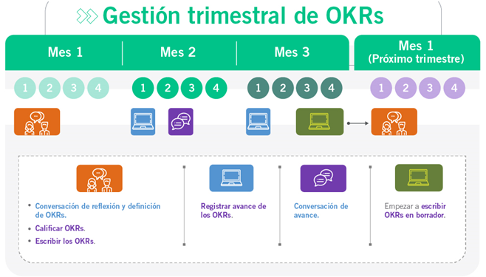
Ene
Feb
Mar
Abr
May
Jun
Jul
Ago
Sep
Oct
Nov
Dic
C. Evaluación del Desempeño
C. Para el Desarrollo
Retroalimentación y Reconocimiento
Notes:
La evaluación del desempeño y la conversación para el desarrollo tienen una fecha limite

Slide 5

La conversación de Evaluación del Desempeño
La Conversación de Evaluación Anual de Desempeño tiene como objetivo evaluar la contribución individual de cada persona a los objetivos y resultados claves de la compañía y a su vez, evaluar los comportamientos sostenidos durante el ciclo de desempeño, que le permiten evidenciar la cultura de Argos.
“Conversación como oportunidad de dar retroalimentación”
Notes:
Este año vamos hacer la evaluación de ajuste cultural

Slide 6

Conversar como hábito
Natural
Práctico
Valor: ¿para qué?
Señal + rutina + recompensa + hábito
Notes:
Énfasis en la ventaja que se aun habito es qu eno piesas en que lo teienes que hacer
Que es dificil
La señal es que los equipos estamos cumpliendo un ciclo donde estamos cumpliendo unos objetivos.
Que debes hacer? Conversar, coordinar esfuerzos
Yo se que hago.
Esto hace que simplemente suceda y no hay viene la conversación del desempeño.

Slide 7
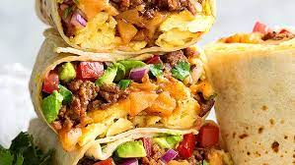
Estructura de la retroalimentación
La retroalimentación se construye en capas, un ingrediente cada vez
Se sirve caliente
Comportamiento
observado
Efecto
Desempeño
Percepción
Conclusiones
Notes:
Elogio: aprobación de un hecho para que la persona lo siga haciendo o lo haga más.
Desaprobación: información de un hemos para que la persona lo haga menos o lo deje de hacer. Es para redireccionar un comportamiento futuro. Describa alternativas de cómo se pudo abordar la situación (si fuera necesario).

Slide 8
Estructura de la retroalimentación
Comportamiento
observado
Efecto
Desempeño
Percepción
Conclusiones
Describe cuándo y dónde ocurrió el comportamiento, quién estaba ahí y qué pasó. Se específico(a).
Describe sin juzgar, los resultados que observes que la persona logró o las acciones y actividades que utilizó para conseguirlos.
Examina las percepciones.
Menciona tu percepción de la situación sea de elogio o desaprobación y eso cómo te hizo sentir.
Acuerda los pasos a seguir:
Recomendaciones.
Posibles consecuencias.
Recursos.
Ayuda de quien entrega retroalimentación o de otra(s) personas.
Seguimiento.
Notes:
Elogio: aprobación de un hecho para que la persona lo siga haciendo o lo haga más.
Desaprobación: información de un hemos para que la persona lo haga menos o lo deje de hacer. Es para redireccionar un comportamiento futuro. Describa alternativas de cómo se pudo abordar la situación (si fuera necesario).

Slide 9
Componentes
Conversación de Evaluación del Desempeño
1.Evaluación de Objetivos y Resultados Claves, para cual se debe considerar el desempeño en cada ciclo de los OKRs, durante todo el año
2. Conversación y Evaluación de Ajuste Cultural, para lo cual se debe considerar cada pilar de cultura, su descripción y comportamientos. ​Ten presente que vas a evaluar el pilar, la información asociada a la descripción y los comportamientos de cada pilar, son elementos para ampliar la conversación

Slide 10
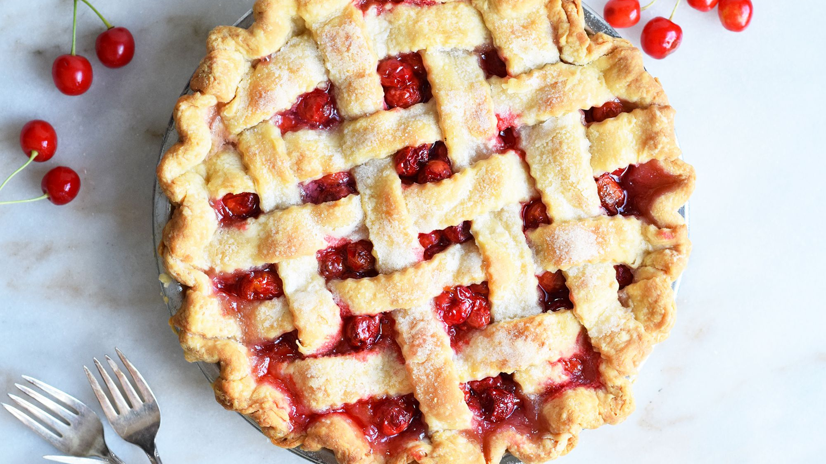
Evaluación final de cada componente
En la sección de preguntas para el líder, las preguntas 4 y 5 , Evaluación final componente cultura y Evaluación final componente OKRs, tienen como propósito evaluar de manera global el desempeño de cada persona en cada componente.
No se refiere a un promedio matemático.
Cada líder debe dar su percepción de manera global para cada componente, teniendo en cuenta el desempeño sostenido por la persona durante todo el año.

Slide 11


Slide 12


Reflexiones generales
¿Cuándo sucede?
Enero del año siguiente
Para evaluar de manera integral el desempeño de las personas, teniendo en cuenta dos grandes componentes:
Objetivos y Resultados Claves
Ajuste Cultural (comportamientos que dicen "cómo hacemos las cosas en Argos")
¿Para qué sucede?

Slide 13

Reflexiones generales
¿Qué necesito para prepararme?
Líder y colaborador :
Información del desempeño del colaborador durante el año, relacionado con OKRs y Ajuste Cultural
Los registros en BetterWorks de conversaciones que se hayan realizado durante el año son valiosos al momento de construir una visual de desempeño para el año de la persona.

Slide 14

Reflexiones generales
¿Cómo lo hago?
Ingresando a la conversación que aparecerá en el módulo de Conversaciones en BW, teniendo en cuenta el plazo para desarrollarla.
La conversación es creada por el administrador de BetterWorks y aparece cargada en el módulo de Conversaciones de todas las personas que hacen parte de BetterWorks.

Slide 15

Reflexiones generales
¿Qué beneficio obtengo?
Como líder, es una oportunidad valiosa para tener una visual para el año del desempeño de las personas. Permite identificar oportunidades de mejora y tambien las fortalezas que deben capitalizarse como aprendizajes.
Como colaborador, tener una conversación sobre la contribución individual a los objetivos y resultados planteados y una medida clara de los comportamientos individuales como están soportando o no la cultura de la organización. Es una oportunidad de valor para identificar fortalezas y oportunidades de aprendizaje, enriquecer el plan de desarrollo individual y reflexionar sobre los aprenzidajes generados

Slide 16

Reflexiones generales
Realizar la conversación sin tener una visual de año, sino solamente hacer foco en el último trimestre o en comportamientos y contribuciones de las personas que no fueron sostenidas durante el año.
No hacerla de manera sincrónica (al mismo tiempo reunidas las personas, bien sea virtual o presencial), creyendo que ya durante el año fueron abordados todos los temas.
Buscando una empatía que no generará crecimiento y desarrollo, las personas se abstienen de compartir sus percepciones y puntos de vista, evitando herir o generar conflictos.
Errores comunes

Slide 17
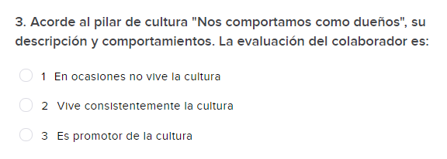
Reflexiones generales
Preguntas frecuentes

Slide 18
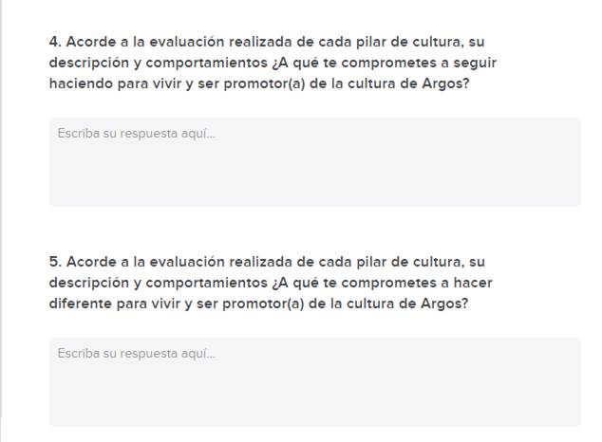
Reflexiones generales
Preguntas frecuentes

Slide 19
GRACIAS

